Slide 1

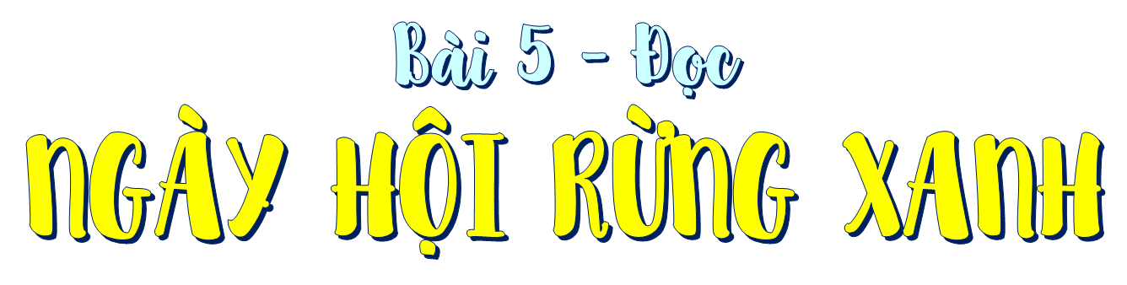
Thứ … ngày … tháng … năm …
Notes:
Design: Hương Thảo – Zalo 0972115126

Slide 2


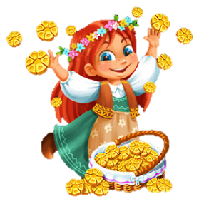
KHỞI ĐỘNG
Notes:
Design: Hương Thảo – Zalo 0972115126

Slide 3

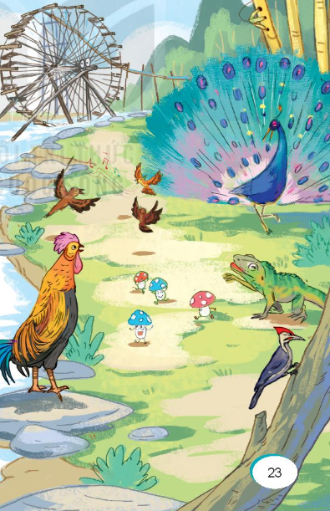
Kể tên những con vật đi dự ngày hội rừng xanh?
chim gõ kiến, gà rừng, công, khướu, kì nhông.
Các em hãy đoán thử xem những con vật này làm gì trong ngày hội?

Slide 4

Hoạt Động
LUYỆN ĐỌC THÀNH TIẾNG

Slide 5






Mắt dõi
Tay dò
Tai nghe

Slide 6
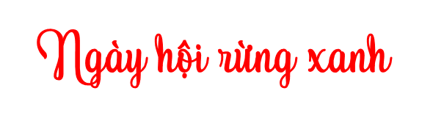
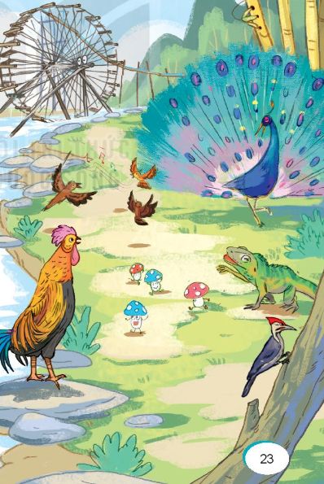
Chim Gõ Kiến nổi mõ Gà Rừng gọi vòng quanh: - Sáng rồi đừng ngủ nữa Nào, đi hội rừng xanh!
Tre, trúc nổi nhạc sáo Khe suối gảy nhạc đàn Cây rủ nhau thay áo Khoác bao màu tươi non.
Công dẫn đầu đội múa
Khuớu lĩnh xướng dàn ca
Kỳ nhông diễn ảo thuật
Thay đổi hoài màu da.
Nấm mang ô đi hội
Tới suối, nhìn mê say
- Ô kìa anh cọn nước
Đang chơi trò đu quay!
(Vương Trọng)

Slide 7

rừng
tre
nổi mõ
trúc
khoác
lĩnh
Notes:
Design: Hương Thảo – Zalo 0972115126

Slide 8

Ô kìa anh cọn Nước
Đang chơi trò đu quay!

Slide 9

Chim Gõ Kiến / nổi mõ /
Gà Rừng / gọi vòng quanh/
- Sáng rồi, / đừng ngủ nữa/
Nào, / đi hội rừng xanh!//

Slide 10

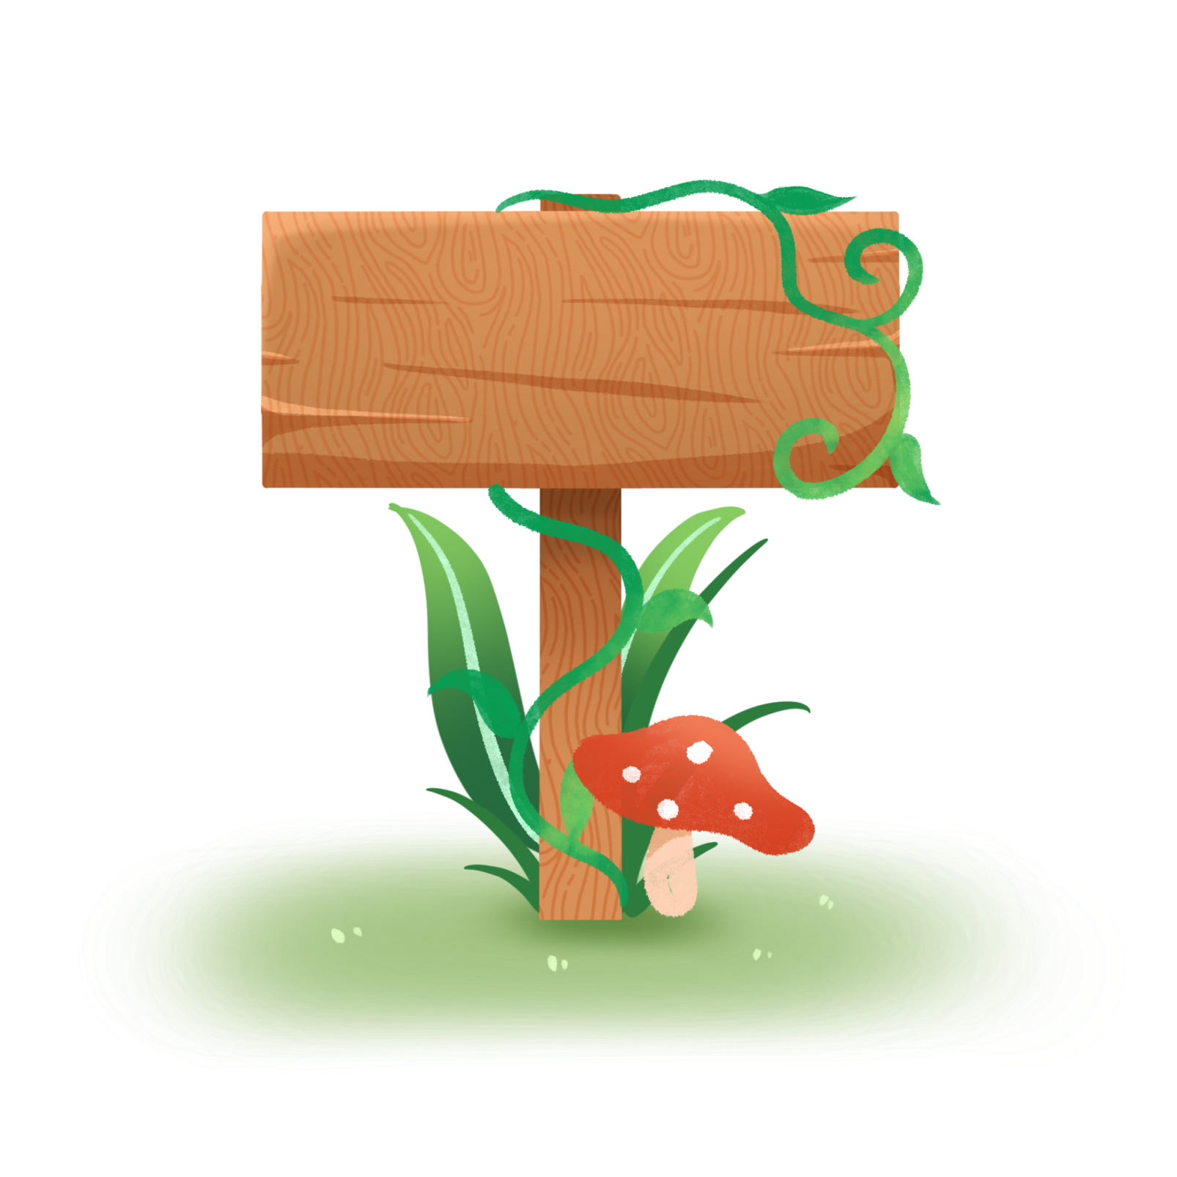

Bài viết chia ra làm 4 khổ thơ
Theo em bài viết có mấy khổ thơ?
Chia khổ

Slide 11


1
Chim Gõ Kiến nổi mõ Gà Rừng gọi vòng quanh: - Sáng rồi đừng ngủ nữa Nào, đi hội rừng xanh!
Tre, trúc nổi nhạc sáo Khe suối gảy nhạc đàn Cây rủ nhau thay áo Khoác bao màu tươi non.
3
Công dẫn đầu đội múa
Khuớu lĩnh xướng dàn ca
Kỳ nhông diễn ảo thuật
Thay đổi hoài màu da.
Nấm mang ô đi hội
Tới suối, nhìn mê say
- Ô kìa anh cọn nước
Đang chơi trò đu quay!
2
4
(Vương Trọng)

Slide 12





Yêu Cầu
LUYỆN ĐỌC
TRONG NHÓM
Phân công đọc theo đoạn.
Tất cả thành viên đều đọc.
Giải nghĩa từ cùng nhau.
Tiêu chí đánh giá
1. Đọc đúng.
2. Đọc to, rõ.
3. Đọc ngắt, nghỉ đúng chỗ.

Slide 13
1
Chim Gõ Kiến nổi mõ Gà Rừng gọi vòng quanh: - Sáng rồi đừng ngủ nữa Nào, đi hội rừng xanh!
Tre, trúc nổi nhạc sáo Khe suối gảy nhạc đàn Cây rủ nhau thay áo Khoác bao màu tươi non.
3
Công dẫn đầu đội múa
Khuớu lĩnh xướng dàn ca
Kỳ nhông diễn ảo thuật
Thay đổi hoài màu da.
Nấm mang ô đi hội
Tới suối, nhìn mê say
- Ô kìa anh cọn nước
Đang chơi trò đu quay!
2
4
(Vương Trọng)

Slide 14
Tiêu chí đánh giá
1. Đọc đúng.
2. Đọc to, rõ.
3. Đọc ngắt, nghỉ đúng chỗ.

Slide 15
Chim Gõ Kiến nổi mõ Gà Rừng gọi vòng quanh: - Sáng rồi đừng ngủ nữa Nào, đi hội rừng xanh!
Tre, trúc nổi nhạc sáo Khe suối gảy nhạc đàn Cây rủ nhau thay áo Khoác bao màu tươi non.
Công dẫn đầu đội múa
Khuớu lĩnh xướng dàn ca
Kỳ nhông diễn ảo thuật
Thay đổi hoài màu da.
Nấm mang ô đi hội
Tới suối, nhìn mê say
- Ô kìa anh cọn Nước
Đang chơi trò đu quay!
(Vương Trọng)

Slide 16

Hoạt Động

Slide 17


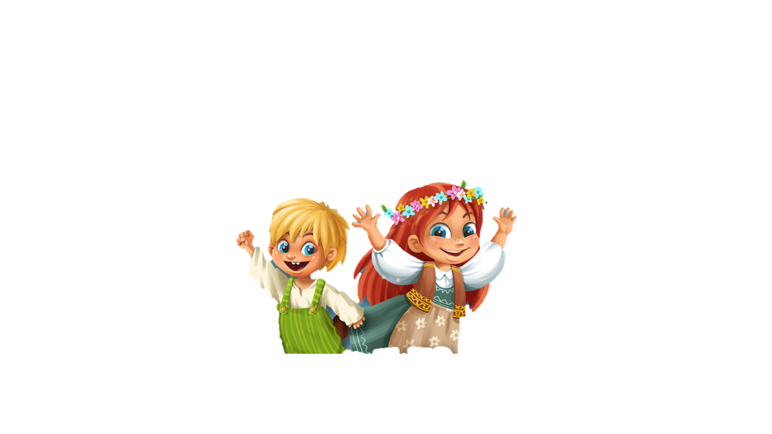
Trong bài đọc Ngày hội rừng xanh, có từ nào em chưa hiểu nghĩa?

Slide 18
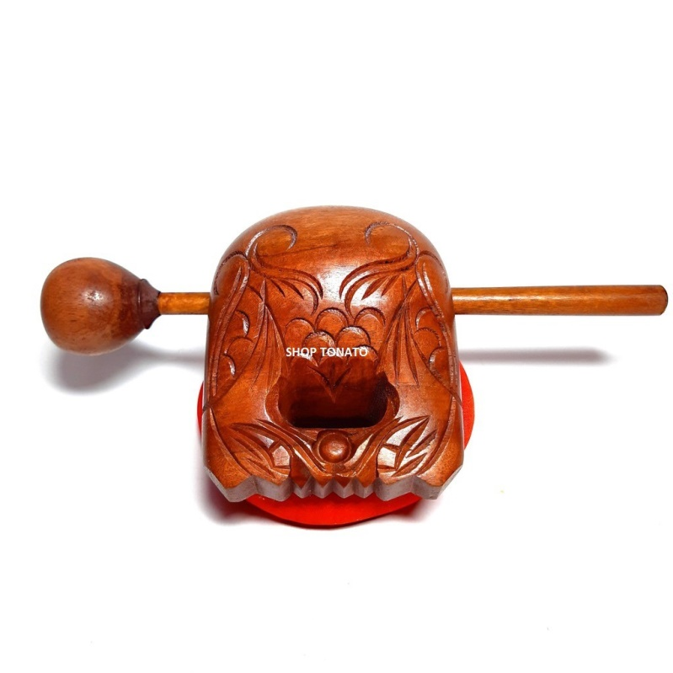
Mõ: nhạc cụ dân gian làm bằng tre hoặc gỗ, lòng rỗng, dùng để điểm nhịp hoặc báo hiệu, phát hiệu lệnh.

Slide 19
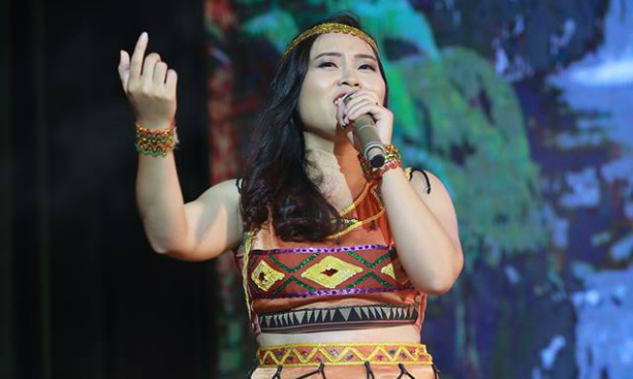
Lĩnh xướng: hát đơn ca một câu, một đoạn trước hoặc sau phần hát của tập thể

Slide 20
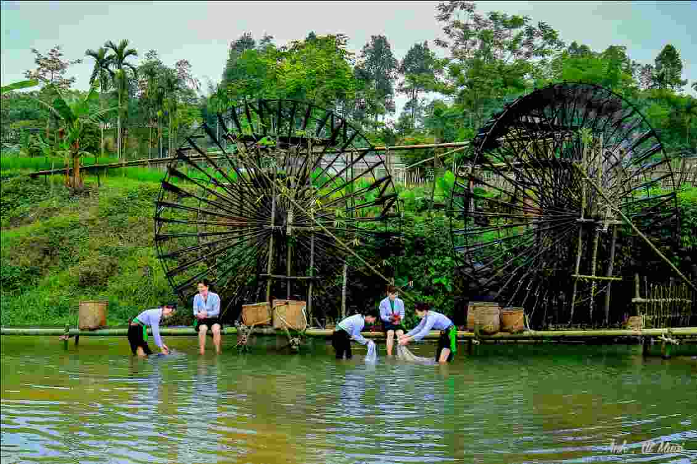
Cọn nước: vật hình bánh xe có gắn một hệ thống ống bằng tre, nứa, có thể tự quay được nhờ sức nước, dùng để đưa nước từ suối, sông lên ruộng.

Slide 21
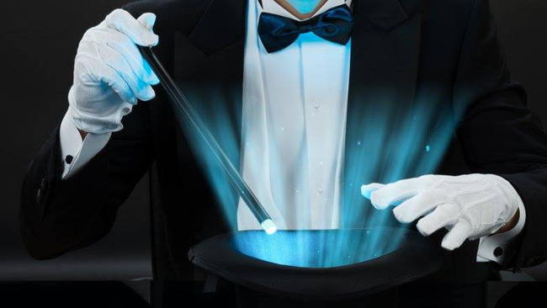
Ảo thuật: làm biến hóa các đồ vật một cách nhanh và khéo léo như có phép lạ.

Slide 22

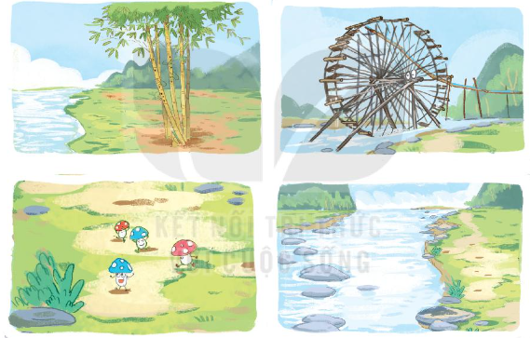

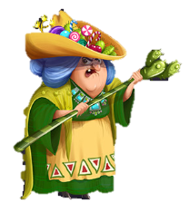

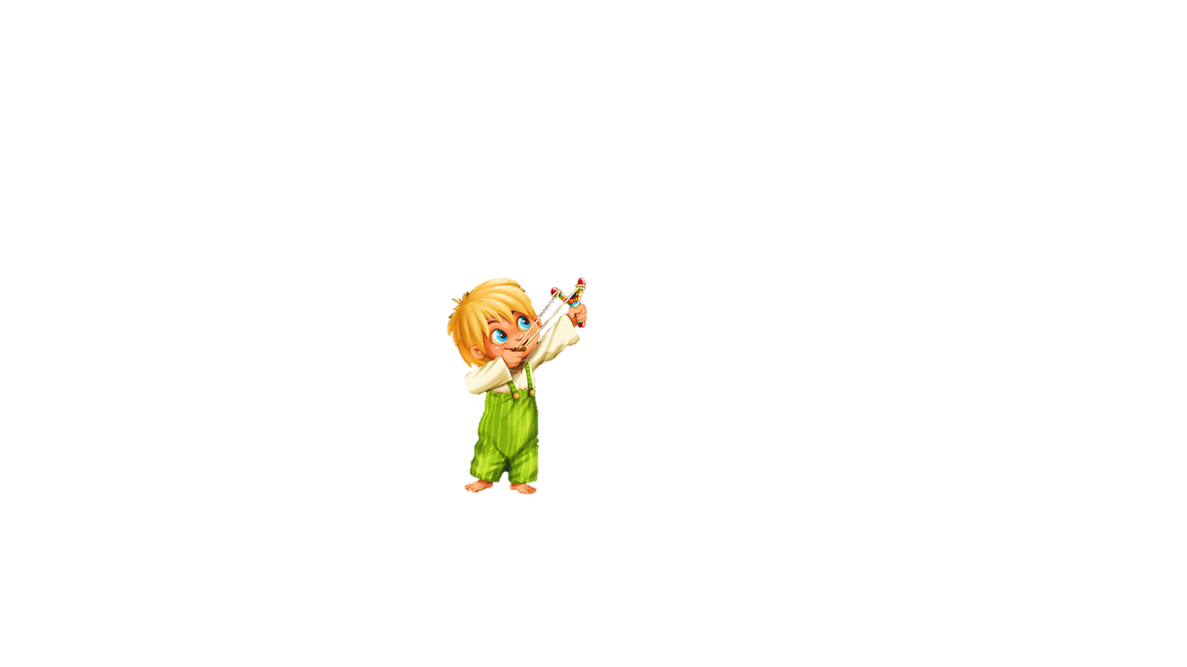
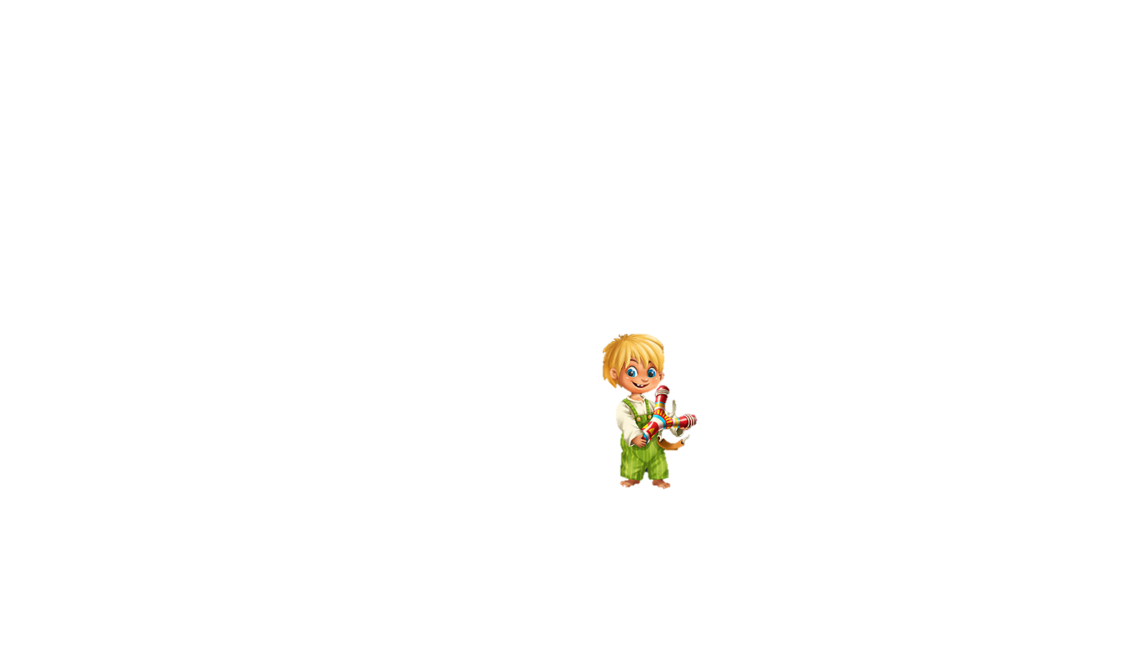

1. Các sự vật tham gia ngày hội như thế nào?
Tre, trúc nổi nhạc sáo, khe suối gảy nhạc đàn, nấm mang ô đi hội, cọn nước chơi trò đu quay.

Slide 23
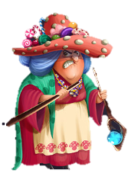

2. Cùng bạn hỏi đáp về hoạt động của các con vật trong ngày hội rừng xanh.
Mẫu:
- Chim gõ kiến làm gì?
- Chim gõ kiến nổi mõ.

Slide 24

3. Bài thơ nói đến những âm thanh nào? Những âm thanh ấy có tác dụng gì?
Tiếng mõ, tiếng gà rừng gọi, tiếng nhạc sáo của tre trúc, tiếng nhạc đàn của khe suối, tiếng lĩnh xướng của khướu.
Tác dụng: Những âm thanh đa dạng đó làm cho ngày hội vui tươi, rộn rã hơn.

Slide 25

5. Em thích nhất hình ảnh nào trong bài thơ? Vì sao?
Ví dụ: Em thích nhất hình ảnh công dẫn đầu đội múa.
Vì công có bộ lông rất đẹp, rất lớn, rất sặc sỡ và dẫn đầu đội múa sẽ có những màn múa ấn tượng.

Slide 26

5. Em có suy nghĩ gì về sự cố gắng của Tiến Anh?
Em cảm thấy vô cùng khâm phục sự cố gắng của Tiến Anh. Bạn ấy đã chấp nhẫn khuyết điểm của mình, không ngừng nỗ lực vươn lên vượt qua khó khăn. Và nghị lực kiên cường của Tiến Anh đã giúp bạn gặt hái được nhiều thành quả tốt đẹp.

Slide 27

Bài thơ kể về ngày hội rừng xanh của các loài vật, cây cối ở trong rừng. Qua đó ta thấy được thiên nhiên thật kì thú và hấp dẫn.

Slide 28

Hoạt Động

Slide 29

Tiêu chí đánh giá
1. Đọc đúng.
2. Đọc to, rõ.
3. Đọc ngắt, nghỉ đúng chỗ.
Notes:
Design: Hương Thảo – Zalo 0972115126

Slide 30
Chim Gõ Kiến nổi mõ Gà Rừng gọi vòng quanh: - Sáng rồi đừng ngủ nữa Nào, đi hội rừng xanh!
Tre, trúc nổi nhạc sáo Khe suối gảy nhạc đàn Cây rủ nhau thay áo Khoác bao màu tươi non.
Công dẫn đầu đội múa
Khuớu lĩnh xướng dàn ca
Kỳ nhông diễn ảo thuật
Thay đổi hoài màu da.
Nấm mang ô đi hội
Tới suối, nhìn mê say
- Ô kìa anh cọn nước
Đang chơi trò đu quay!
(Vương Trọng)

Slide 31
